Slide 1

Audiência Pública
Transparência e Funcionamento da
Agência Nacional de Saúde Suplementar
José Carlos de Souza Abrahão
Diretor-Presidente
Brasília, 15 de março de 2016.

Slide 2
Agência Nacional de Saúde Suplementar - ANS
Agência reguladora federal vinculada ao Ministério da Saúde
Atua na regulação, normatização, controle e fiscalização do setor de planos privados de saúde no Brasil
Finalidade institucional:
Promover a defesa do interesse público na assistência suplementar à saúde
Regular as operadoras setoriais, inclusive quanto às suas relações
com prestadores e consumidores
Contribuir para o desenvolvimento das ações de saúde no país
Marco Legal
Lei 9.656, de 03 de junho de 1998
Lei 9.961, de 28 de janeiro de 2000

Slide 3
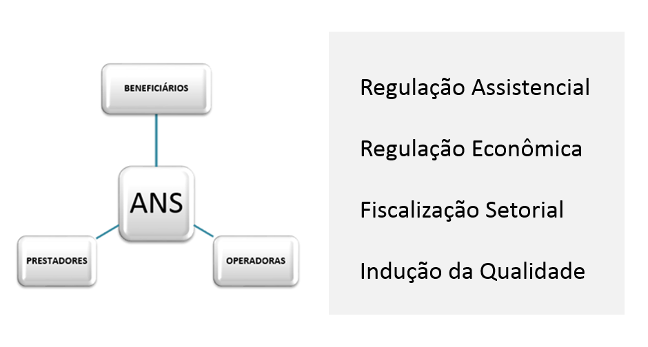
Dimensões da atuação

Slide 4
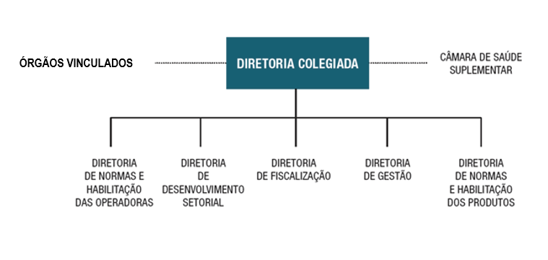
Estrutura básica
Órgãos Vinculados:
Ouvidoria, Procuradoria, Corregedoria, Auditoria, Comissão de Ética

Slide 5
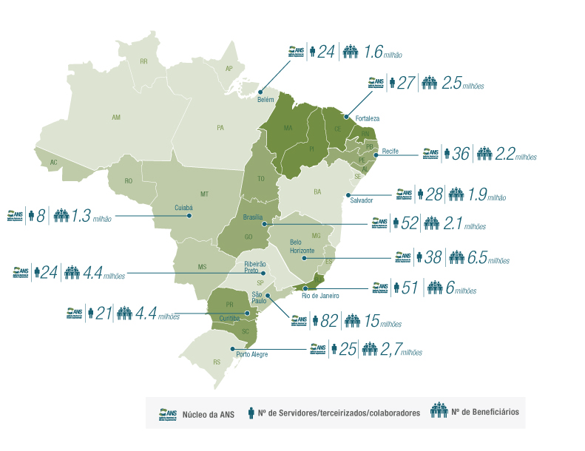
Estrutura no país
12 Núcleos de atendimento presencial e sede no Rio de Janeiro
Ao todo, são 1465 funcionários/colaboradores:
562 servidores Quadro Efetivo
13 servidores Quadro Específico
225 servidores Contrato Temporário
25 servidores Requisitados
28 servidores Exercício Descentralizado
de Carreira
14 servidores Sem Vínculo
512 terceirizados/colaboradores
86 estagiários

Slide 6
Transparência e Participação Social

Slide 7
Governança Regulatória
Busca da autonomia, transparência e controle social, responsabilização (accountability) e aprimoramento das ferramentas regulatórias e institucionais, visando à melhoria da qualidade regulatória e ao aprimoramento da gestão institucional da ANS.
Iniciativas realizadas:
Seminários de Integração Institucional
Pesquisas de satisfação com a ANS
Implementação da Melhoria da Qualidade Regulatória
Guia de Boas Práticas Regulatórias
Implementação da Análise de Impacto Regulatório (AIR)
Implementação da Política de Gestão de Riscos
Planejamento Estratégico Participativo
Sistema Eletrônico de Informações (SEI)
Mapeamento de Processos

Slide 8

Participação Social
Câmara de Saúde Suplementar – CAMSS
Consultas Públicas e Audiências Públicas
Câmaras e Grupos Técnicos
Parceiros da Cidadania

Slide 9
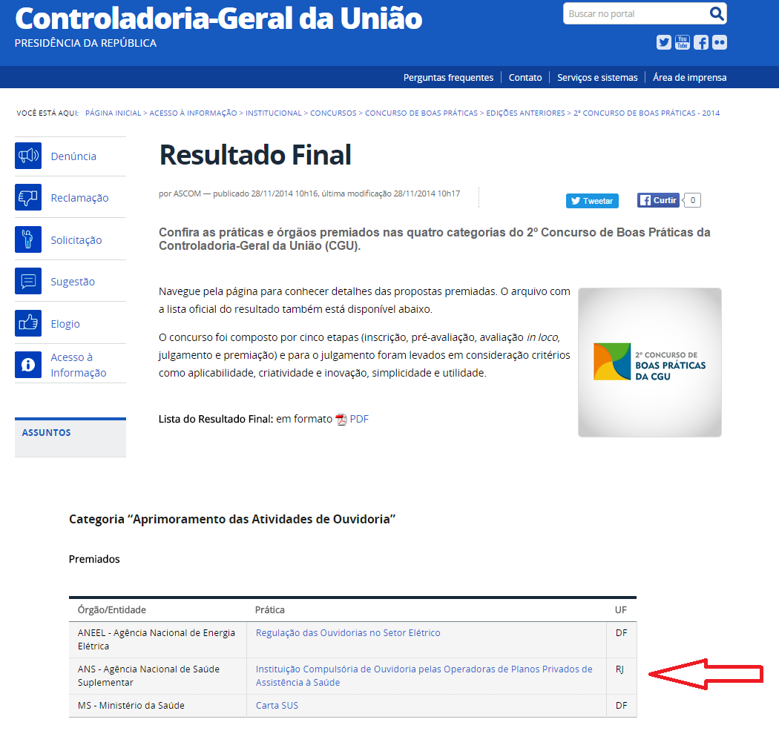
Ouvidoria com Autonomia
Ouvidoria premiada no 2º Concurso de Boas Práticas da CGU

Slide 10
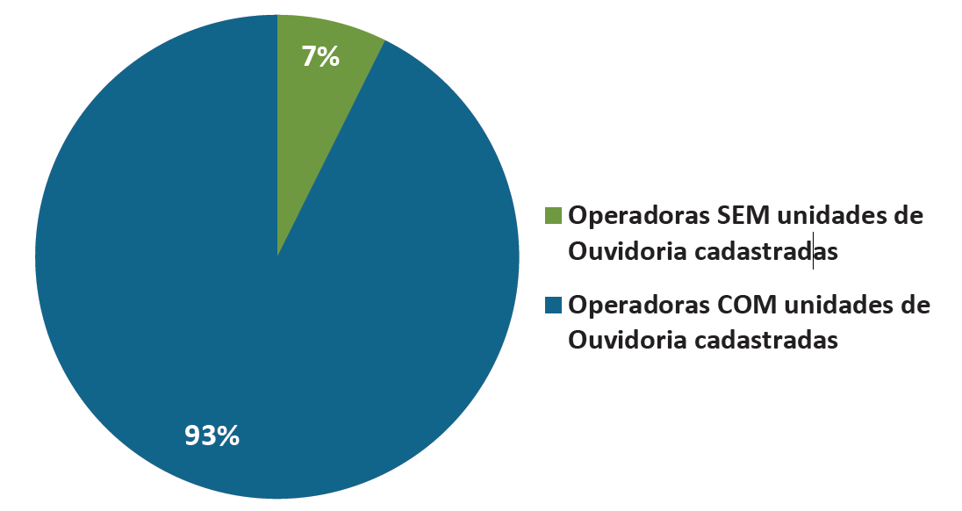
Implantação obrigatória de Ouvidorias pelas operadoras
RN nº 323, de 2013
Objetivo: Proporcionar aos consumidores um canal de atendimento com escuta qualificada, diferenciada dos SAC.
Cobertura: 93% de todas as operadoras possuem Ouvidorias = mais de 99,8% do total de beneficiários do país.

Slide 11

Canais de relacionamento com o consumidor
As demandas de informação cadastradas
por meio da Central de Atendimento representaram 99,56% do total registrado na Agência.
DISQUE ANS:
Em 2015, o Disque ANS recebeu 861.782 mil ligações.
A capacidade de atendimento receptivo do Disque ANS é de 150 ligações simultâneas.
CENTRAL DE ATENDIMENTO:
Pelo Formulário Eletrônico no portal, a ANS recebeu, em 2015, 20.094 mil demandas considerando todos os perfis de atendimento (consumidores, operadoras e prestadores).
NÚCLEOS:
Os 12 núcleos presenciais da ANS registraram cerca de 7,1 mil atendimentos.

Slide 12
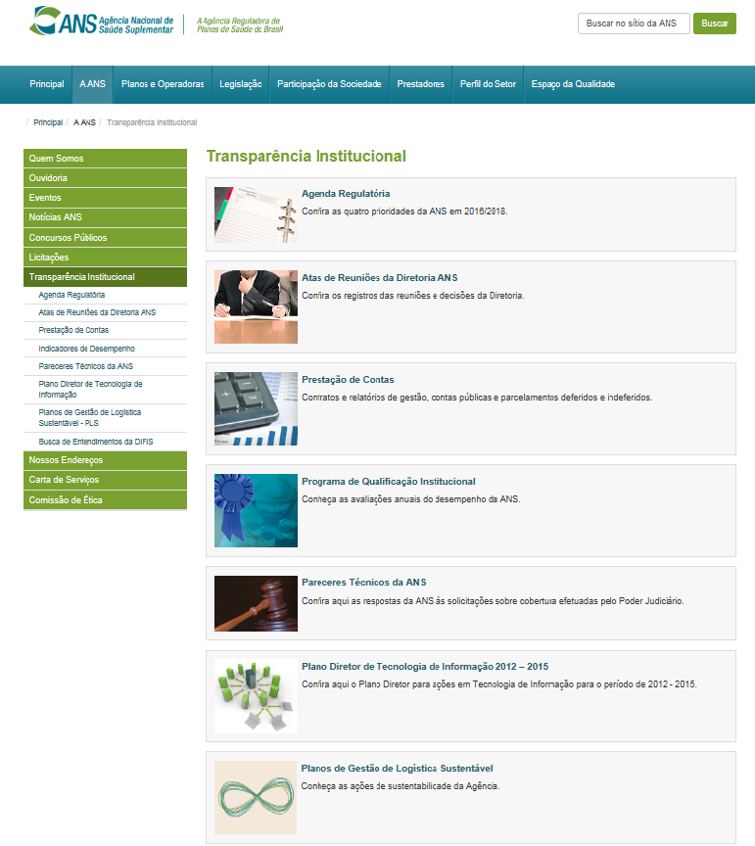
Medidas de Transparência

Slide 13
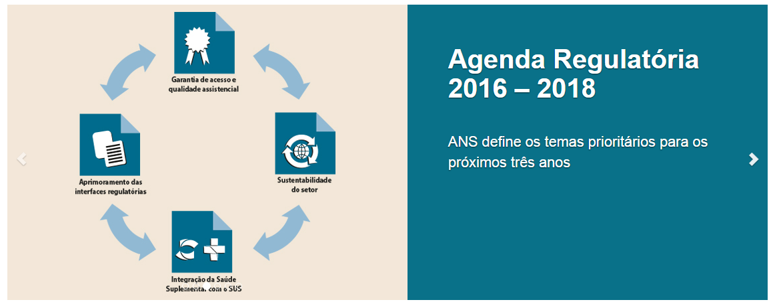
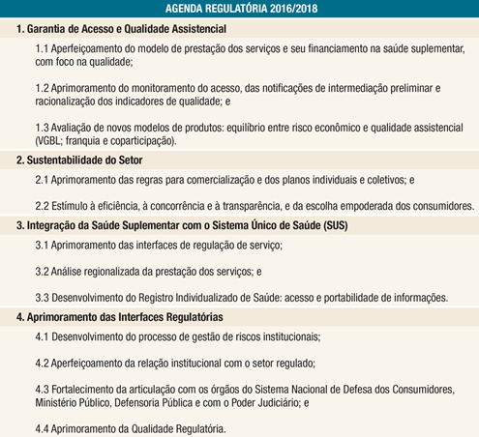
Medidas de Transparência
Agenda Regulatória 2016/2018
Construção participativa:
Consulta interna (servidores)
Pré-consulta (CAMSS)
Consulta Pública (toda sociedade)
Carta de Serviços
Índice de Desempenho Institucional
Atas de Reuniões da Diretoria Colegiada

Slide 14

Medidas de Transparência
Prestação de Contas
Contratos de Gestão
Contas Públicas
Relatórios de Gestão
Relatórios de Atividades
Relatórios por Períodos de Gestão
Licitações

Slide 15

Medidas de Transparência
Lei de Acesso à Informação (LAI)
De 2012 a 2015, a ANS recebeu 2.669 demandas por meio do SIC, o que a posiciona entre as cinco agências reguladoras federais com maior número de demandas.
A ANS trabalha na ampliação da transparência ativa, levando para o portal na internet e para outros meios de comunicação com seu público alvo, informações relativas aos temas mais demandados no SIC.

Slide 16
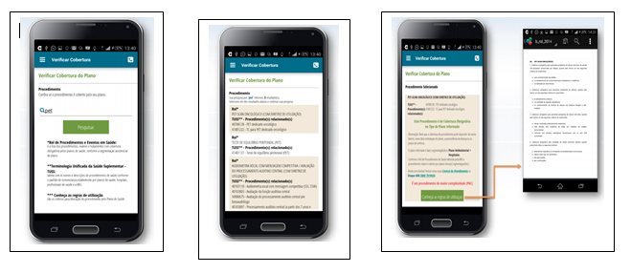
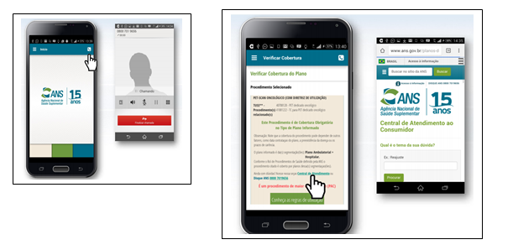
Transparência Ativa
Aplicativo para consumidor com dados de planos de saúde

Slide 17
Medidas Inovadoras

Slide 18
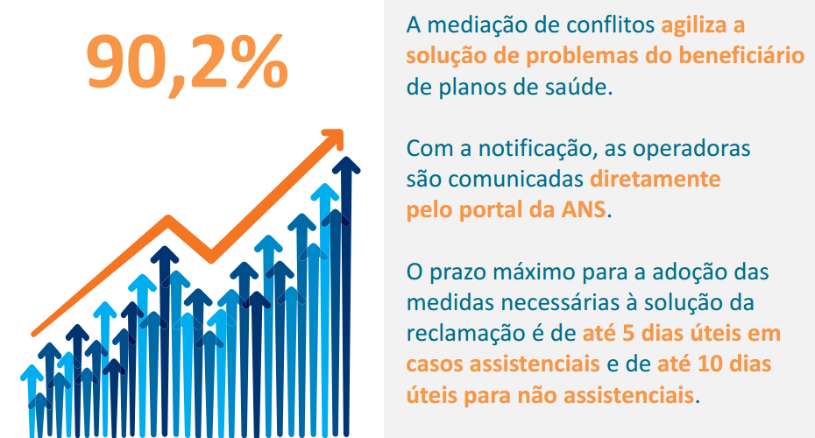
Mediação de Conflitos
Índice de Resolução de Conflitos (4º Trim/2015)

Slide 19

Melhoria dos processos de trabalho do
Ressarcimento ao SUS
Início da cobrança das APACs
PERSUS – Protocolo Eletrônico do Ressarcimento ao SUS
Junto com a notificação eletrônica, ANS já envia a Notificação de Cobrança desde a emissão do ABI, evitando acúmulo do passivo de cobrança e reduzindo defesas meramente procrastinatórias, pois a incidência de juros retroage ao início do processo

Slide 20
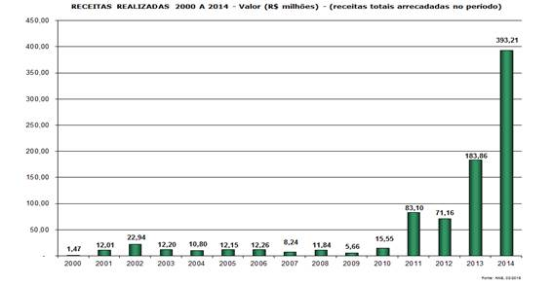
Melhoria dos processos de trabalho
Ressarcimento ao SUS
Incremento do ressarcimento nos últimos quatro anos. Em 2014: R$ 393,53 milhões - aumento de 114% em relação à 2013 (R$ 183,86 milhões).

Slide 21
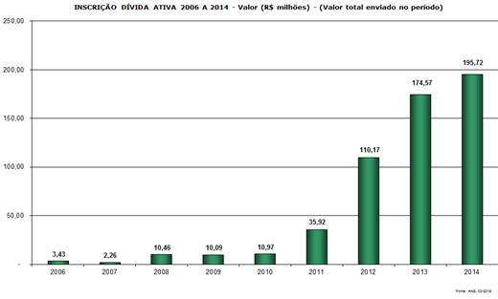
Melhoria dos processos de trabalho
Ressarcimento ao SUS
Para a Dívida Ativa encaminhados R$ 195,72 milhões. De 2011 a 2014, os valores inscritos em dívida ativa foram da ordem de R$ 516,24 milhões.

Slide 22
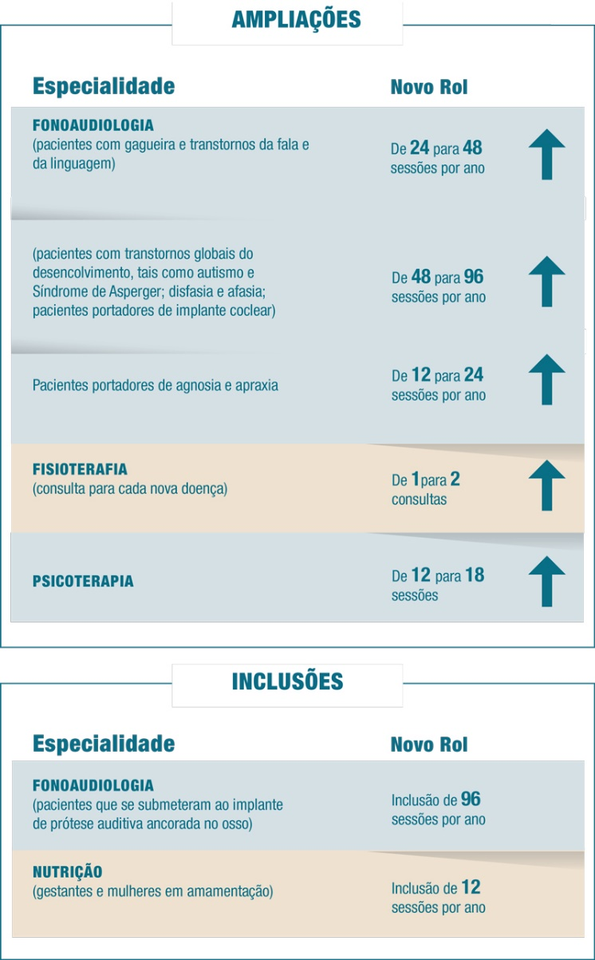
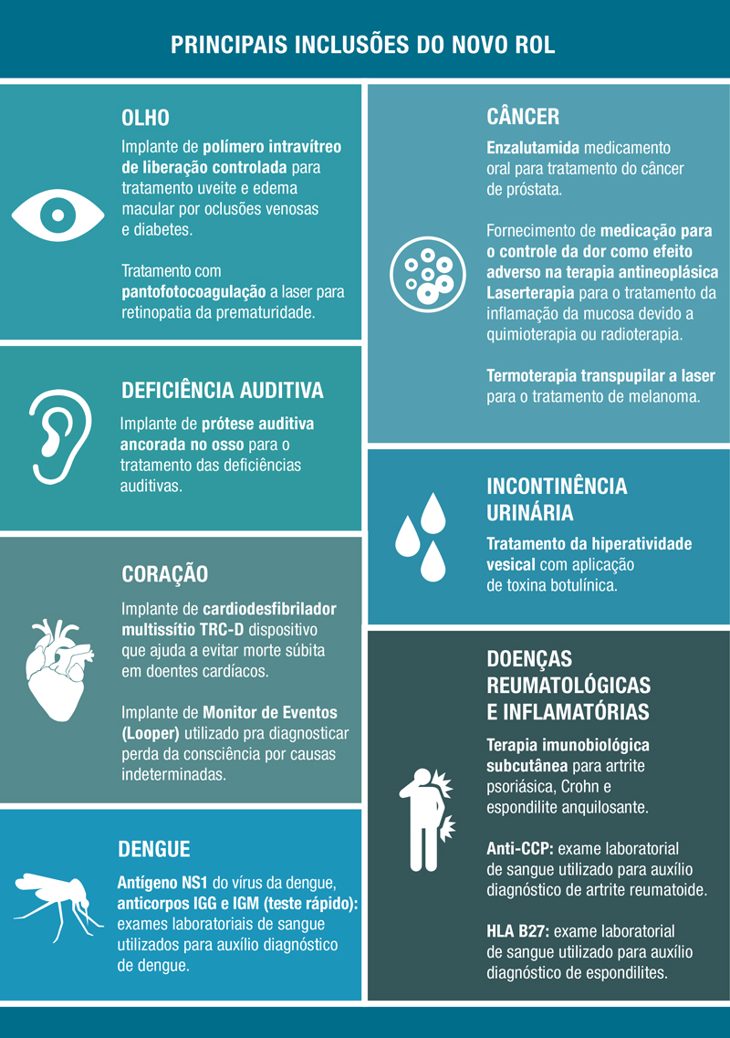
Revisão do Rol de Procedimentos

Slide 23
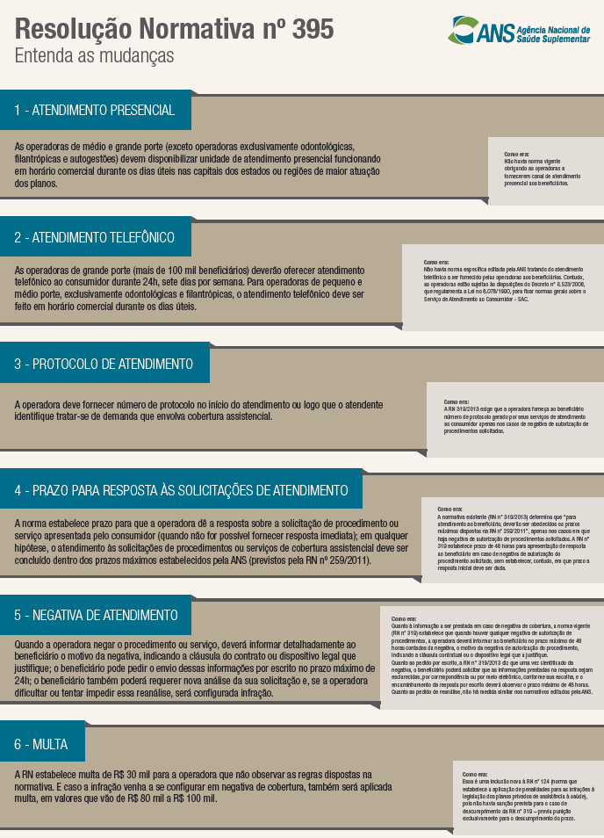

Melhoria do Atendimento

Slide 24
Dimensão do Setor Suplementar
(Brasil, Dezembro/2015)
Beneficiários:
49,7 milhões em planos de assistência médica (80% coletivos, 20% individuais)
Taxa de cobertura: 25,6%
21,9 milhões em planos exc. odontológicos (82% coletivos, 18% individuais)
Taxa de cobertura: 11,3%
Operadoras: 1.340 (860 médico-hospitalares; 366 odontológicas e 114 administradoras de benefícios). Com beneficiários: 1.156 operadoras
Planos registrados:
53.515 mil de assistência médica e 4.939 exclusivamente odontológicos
Receita, despesa e sinistralidade (2015 até o 3º trimestre)
Médico-hospitalares Exclusivamente odontológico
Receita: R$ 103,9 bilhões Receita: R$ 2 bilhões
Despesa assistencial: R$ 88,8 bilhões Despesa Assistencial: R$ 916 milhões
Sinistralidade: 85,4% Sinistralidade: 46,1%

Slide 25
Atendimento Assistencial
1º semestre de 2015
135,8 milhões de consultas médicas
3,9 milhões de internações
364,5 milhões de exames complementares
24,8 milhões de terapias
Atendimento Assistencial 2014
280,3 milhões de consultas médicas
9,7 milhões de internações
763 milhões de exames complementares
56 milhões de terapias
Obs: os dados relativos ao 2º semestre de 2015 tem prazo de envio até o último dia de fevereiro de 2016, razão pela qual os dados são parciais.

Slide 26

Taxa de cobertura dos planos privados de assistência médica por Estados e por Municípios (Brasil, 2015)

Slide 27

Desafios para a Saúde
Transição Demográfica
Transição Epidemiológica
Evolução Tecnológica
Inovação
Empoderamento do Consumidor - maiores expectativas
Judicialização

Slide 28

Papel da ANS
Regulação
Mediação
Fiscalização
Fomento
    Qualidade
    Sustentabilidade
    Accountability
Garantia do equilíbrio do setor

Slide 29

Obrigado!
Disque ANS: 0800-7019656 www.ans.gov.br

Slide 30
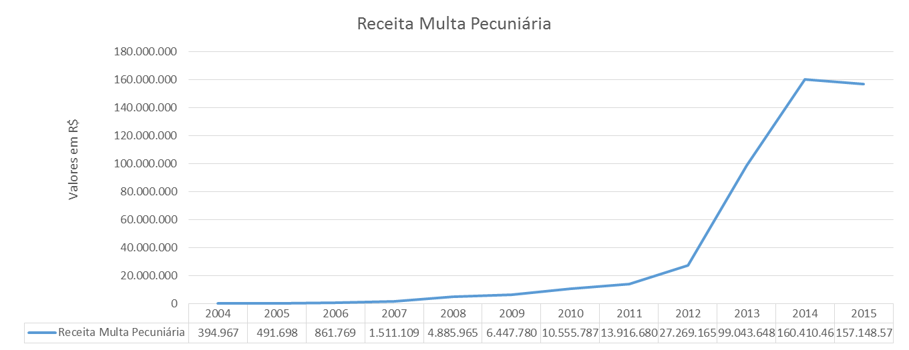
Melhoria dos processos de trabalho
Aumento da arrecadação de multas
por Auto de Infração
Reabertura do parcelamento extraordinário, com base na Lei nº 12.996, de 2014, alterada pela Lei nº 13.043, de 2014, concedidos novos parcelamentos em 2014, que ainda impactaram na arrecadação de 2015.
Reformulação dos fluxos dos processos em segunda instância; e incentivo para as operadoras quitarem seus débitos por meio do Programa de Conformidade Regulatória, pelo qual as operadoras com histórico de regularidade no cumprimento da regulação passaram a ter maior autonomia na gestão dos recursos financeiros.

Slide 31
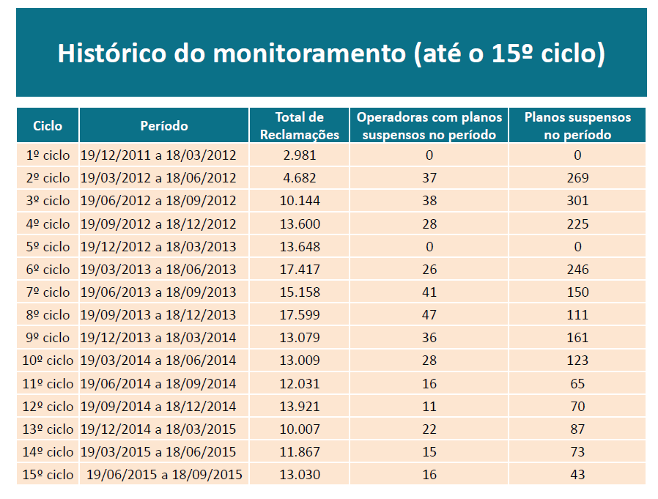
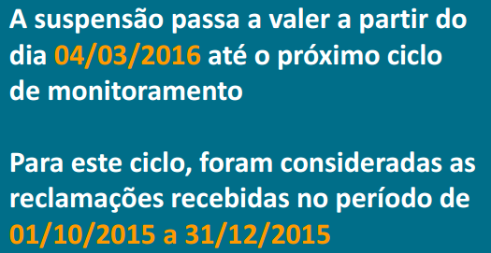
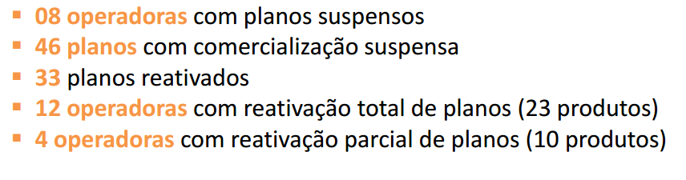
Medida cautelar de proteção ao consumidor
Programa de Monitoramento da Garantia de Atendimento

Slide 32

Implantação obrigatória de Ouvidorias pelas operadoras
Reclamações recebidas pelas ouvidorias das operadoras
32,4% sobre rede credenciada/prestadora (dificuldade de marcação de consulta/agendamento, falta de prestador, mau atendimento por parte do prestador e descredenciamento de rede).
22,4% sobre questões administrativas (relação comercial entre operadora e consumidor, corretores, carteirinhas, contratos).
17,7% sobre questões financeiras (reajuste, boletos, cobranças, reembolso).
14,1% sobre cobertura assistencial (autorização, negativa de cobertura/atendimento, demora na liberação de material).
13,4% relacionadas ao Serviço de Atendimento ao Cliente.

Slide 33
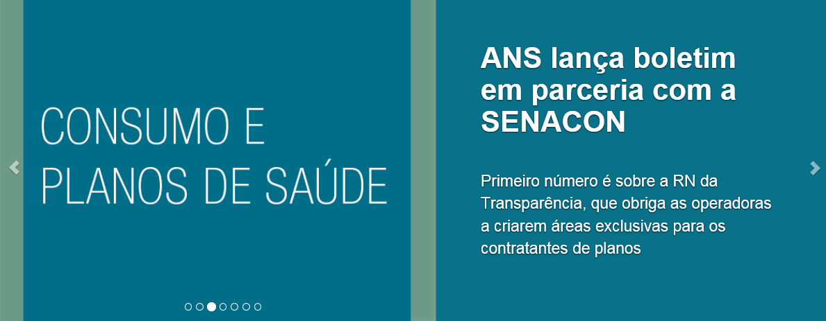
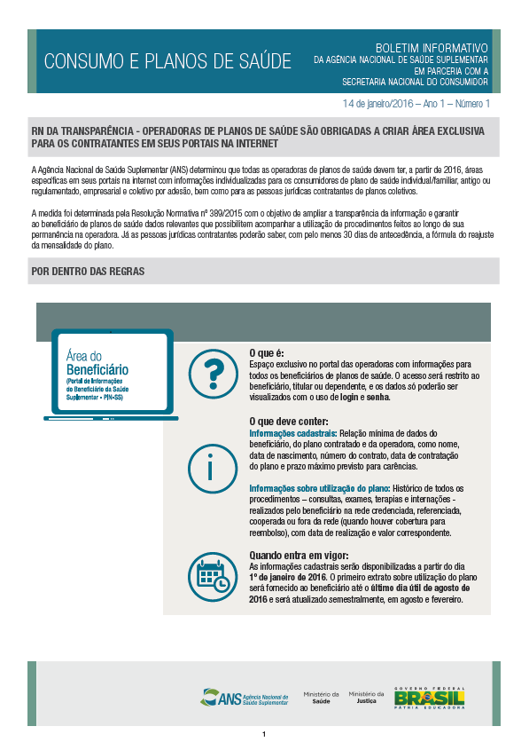
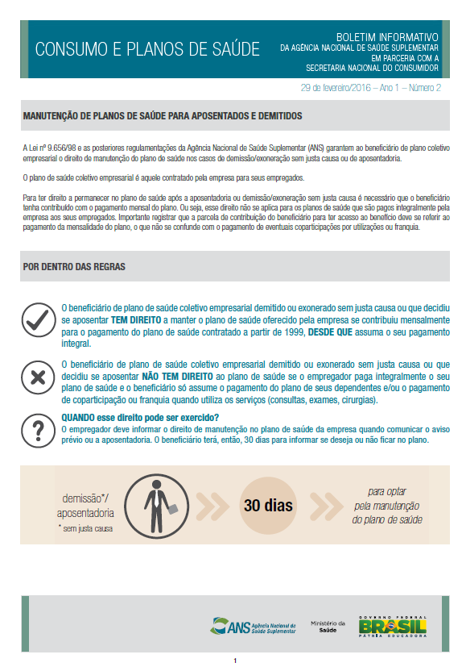

Parceria com a SENACON
Participação Social

Slide 34
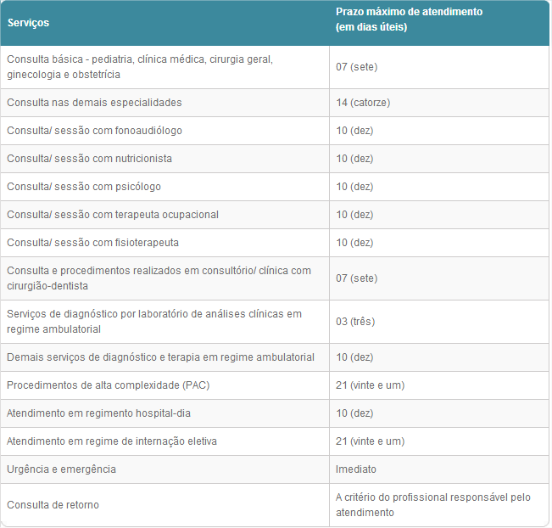
Prazos Máximos de Atendimento

